Slide 1
2022.07.28 分析TF
過年度分析データの公知化に向けた対応について

Slide 2
分析データの公表形態：JAEA研究開発報告書類（JAEA-Data/Code, JAEA-Technology, etc.）
ページ数の制限が無く、まとまった量のデータを（同定根拠や不確かさの情報含めて）収録可能。
データ集の位置づけとする（由来・起源、生成プロセス等の考察は含めない）。
分析データの公表形式：実施年度ごとに報告書類を作成・刊行
分析の着眼点や目的、分析方法（着目元素含む）、分析精度が年度ごとに異なるため。
年度ごとのまとめ方の基本方針
その年度の主目的、及び分析対象サンプルの選定根拠（期待）を明記。
分析項目ごとの目的（用途）を明記：定量／半定量／概数評価／特定成分（着目元素）の検出 等
定性分析における元素・核種の同定根拠、定量分析値の不確かさ等、分析結果の品質に影響する情報は可能な限り記載。
分析結果は、報告されたものはすべて記載（偽信号は偽信号として記載）

Slide 3
報告書の構成案
【例：2021年度実施分】
主目的
2号機における燃料デブリ性状推定への寄与（サンプルの由来・起源の把握、粒子の生成過程の推定）
現場情報の把握（サンプルの由来・起源の把握、放射性物質の広がり）
サンプルの種類と期待される情報
2号機 X-6ペネ調査装置付着物スミア
PCV内からの流入成分を含んでいる可能性。 ⇒ PCV内成分の検出（目的②）、U-Zr含有粒子の詳細観察（目的①）
2号機 ウェル内調査関連サンプル（堆積物、ダクト部）
同上
Cs含有蒸気による配管腐食の可能性。⇒ Cs含有粒子の詳細観察（目的②）
分析方法（各分析項目と用途）
方法自体はdebrisWikiから転記（EDX，WDXにおける元素間のオーバーラップは一覧表で別途整理する）。加えて、分析項目ごとの用途を明記（目的を超えた利用を防ぐため）。
IP測定：サンプルの高線量部位の選定
SEM/WDX ： Uに着目した探索におけるU濃集領域の形状、帯同する元素の情報取得（定性）
γ核種分析（硝酸+フッ酸溶解） ：FP，放射化物の検出（放射能は概数値）
ICP-MS分析（硝酸+フッ酸溶解）：主要元素／特徴元素（微量であっても）の把握（定性），同位体比（定量分析），主要構成元素の把握（定量分析）
SEM/EDX： 特徴元素（PCV内成分及び主要構成成分）の把握（マッピング：定性）、 TEM領域の選定（点分析：半定量）。
TEM/EDX：粒子内部の微細構造の把握、主要構成相（酸化物／金属の判定含む）の判定（定性）、及び各相の主要元素組成の把握（半定量）。
分析結果
サンプルごと、分析項目ごとに節建て。
内容はdebrisWikiから転記。

Slide 4
報告書の構成案
【例：2020年度実施分】
主目的
1号機における燃料デブリ性状推定への寄与（サンプルの由来・起源の把握、粒子の生成過程の推定）
現場情報の把握（サンプルの由来・起源の把握、放射性物質の広がり）
サンプルの種類と期待される情報
1/2号機 SGTS配管スミア
1号機ベント時の流入成分を含んでいる可能性。 ⇒ PCV内成分の検出（目的②）、放射性微粒子（U, FP）の詳細観察（目的①）
1号機 アクセスルート構築関連サンプル（ガス管理設備フィルタ、AWJ装置スミア）
PCV内壁の情報を含んでいる可能性。 ⇒ PCV内成分の検出（目的②）、放射性微粒子（U, FP）の詳細観察（目的①）
分析方法（各分析項目と用途）
方法自体はdebrisWikiから転記（EDX，WDXにおける元素間のオーバーラップは一覧表で別途整理する）。加えて、分析項目ごとの用途を明記（目的を超えた利用を防ぐため）。
IP測定：サンプルの高線量部位の選定
SEM/WDX ： Uに着目した探索におけるU濃集領域の形状、帯同する元素の情報取得（定性）
γ核種分析（硝酸+フッ酸溶解） ：FP，放射化物の検出（放射能は概数値）
ICP-MS分析（硝酸+フッ酸溶解）：主要元素／特徴元素（微量であっても）の把握（定性），同位体比（定量分析），主要構成元素の把握（定量分析）
ICP-MS分析（王水・フッ酸溶解）： 主要元素比の把握（定量分析）
SEM/EDX： 特徴元素（PCV内成分及び主要構成成分）の把握（マッピング：定性）、 TEM領域の選定（点分析：半定量）。
TEM/EDX：粒子内部の微細構造の把握、主要構成相（酸化物／金属の判定含む）の判定（定性）、及び各相の主要元素組成の把握（半定量）。
分析結果
サンプルごと、分析項目ごとに節建て。
内容はdebrisWikiから転記。

Slide 5
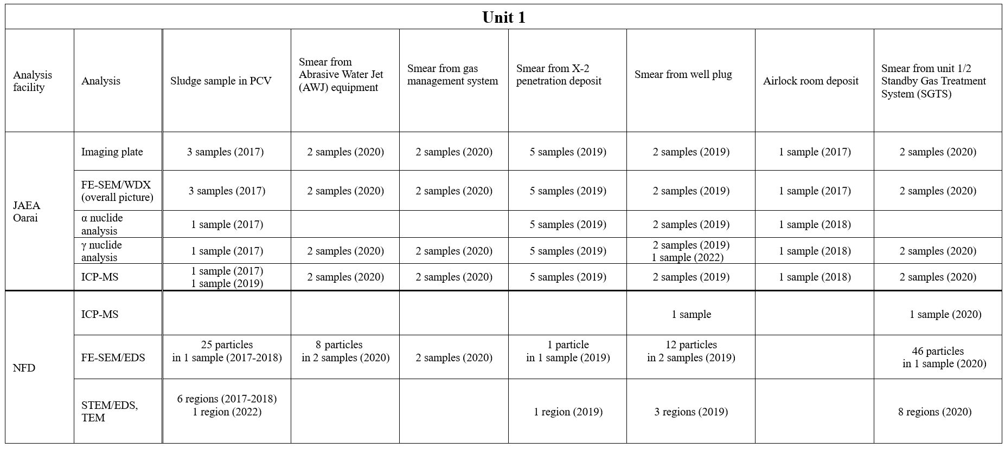
分析データ取得項目の一覧（2017～21年度）と公知化に向けた対応
アルカリ融解技術の検証が目的
注1
注1
注1
注3
注3
(2020)
1 sample (2019)
注1,2
注1,2
注1,2
塗りパターン凡例（刊行予定ごとに色分け）
公知化に向けて対応が必要な項目
⓪ 刊行済み。（JAEA-Data/Code-2021-011）
（注1） マッピング（EDX, WDX）：元素同定結果に係る注釈の確認。
① 2021年度報告書の掲載項目
（注2） 点分析結果（EDX半定量）：n.d.の元素の除外、有効数字の確認。
② 2020年度報告書の掲載項目
（注3） 化学分析（水浸漬＋硝酸溶解） の留意点（2017～19年度）
水溶成分及び硝酸溶成分の検出及び同位体比（同一元素）の概略評価が目的（元素・核種の定量目的ではない）。
[cps]⇒[g]単位への変換方法を明記（検量線法？）。
ブランク測定の意味を明記。
③ 2019年度報告書の掲載項目
④ 2017～18年度報告書の掲載項目（化学分析）
※U同位体比の再測定結果（2019年度）含む。

Slide 6
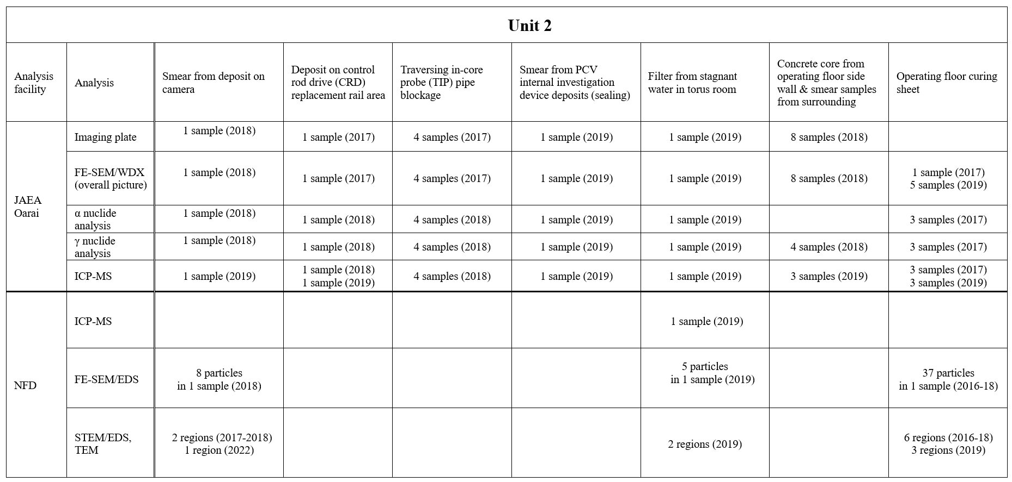
分析データ取得項目の一覧（2017～21年度）と公知化に向けた対応
硝酸溶解後残渣の定性分析
1 sample (2019)
No U particle
注1
注3
1 sample (2017)
No U particle
37 particles
in 1 sample (2017-18)
注1,2
6 regions (2017-18)
3 regions (2019)
注1,2
塗りパターン凡例（刊行予定ごとに色分け）
公知化に向けて対応が必要な項目
⓪ 刊行済み。（JAEA-Data/Code-2021-011）
（注1） マッピング（EDX, WDX）：元素同定結果に係る注釈の確認。
① 2021年度報告書の掲載項目
（注2） 点分析結果（EDX半定量）：n.d.の元素の除外、有効数字の確認。
② 2020年度報告書の掲載項目
（注3） 化学分析（水浸漬＋硝酸溶解） の留意点（2017～19年度）
水溶成分及び硝酸溶成分の検出及び同位体比（同一元素）の概略評価が目的（元素・核種の定量目的ではない）。
[cps]⇒[g]単位への変換方法を明記（検量線法？）。
ブランク測定の意味を明記。
③ 2019年度報告書の掲載項目
④ 2017～18年度報告書の掲載項目（化学分析）
※U同位体比の再測定結果（2019年度）含む。

Slide 7
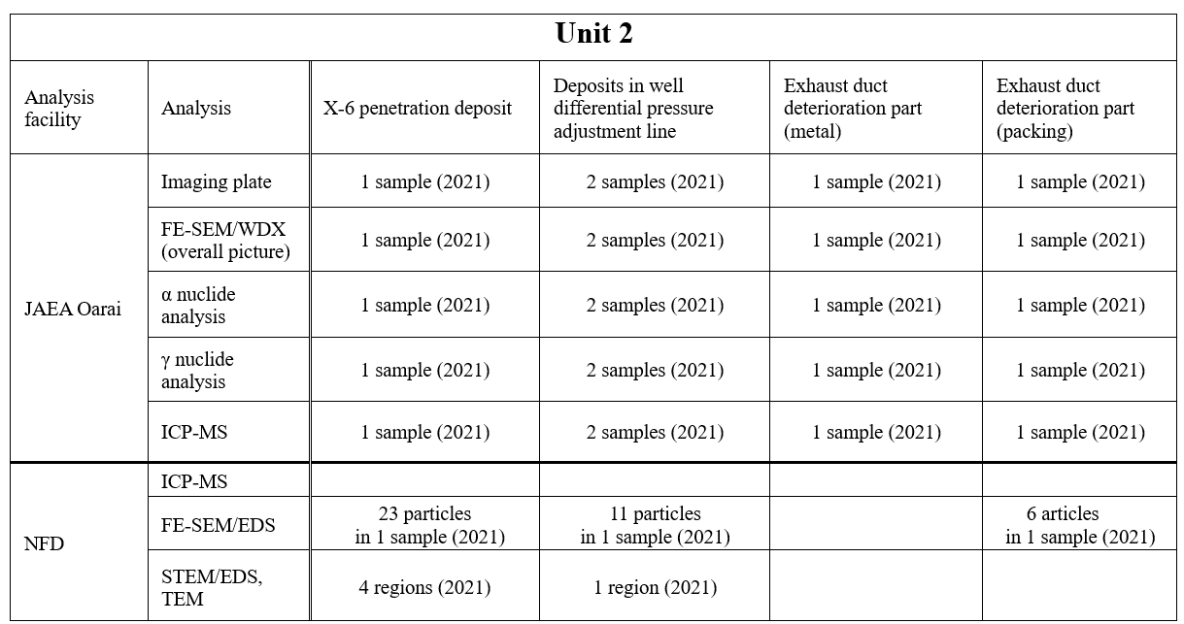
分析データ取得項目の一覧（2017～21年度）と公知化に向けた対応
2 samples (2021)
2 samples (2021)
2 samples (2021)
2 samples (2021)
注1,2
塗りパターン凡例（刊行予定ごとに色分け）
公知化に向けて対応が必要な項目
⓪ 刊行済み。（JAEA-Data/Code-2021-011）
（注1） マッピング（EDX, WDX）：元素同定結果に係る注釈の確認。
① 2021年度報告書の掲載項目
（注2） 点分析結果（EDX半定量）：n.d.の元素の除外、有効数字の確認。
② 2020年度報告書の掲載項目
（注3） 化学分析（水浸漬＋硝酸溶解） の留意点（2017～19年度）
水溶成分及び硝酸溶成分の検出及び同位体比（同一元素）の概略評価が目的（元素・核種の定量目的ではない）。
[cps]⇒[g]単位への変換方法を明記（検量線法？）。
ブランク測定の意味を明記。
③ 2019年度報告書の掲載項目
④ 2017～18年度報告書の掲載項目（化学分析）
※U同位体比の再測定結果（2019年度）含む。

Slide 8
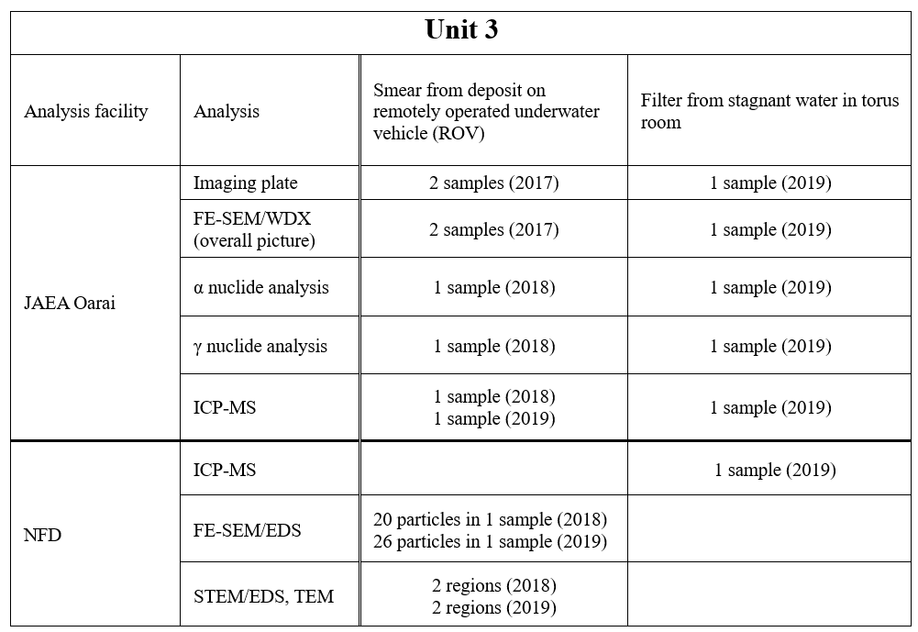
分析データ取得項目の一覧（2017～21年度）と公知化に向けた対応
注1
注3
注1,2
注1,2
塗りパターン凡例（刊行予定ごとに色分け）
公知化に向けて対応が必要な項目
⓪ 刊行済み。（JAEA-Data/Code-2021-011）
（注1） マッピング（EDX, WDX）：元素同定結果に係る注釈の確認。
① 2021年度報告書の掲載項目
（注2） 点分析結果（EDX半定量）：n.d.の元素の除外、有効数字の確認。
② 2020年度報告書の掲載項目
（注3） 化学分析（水浸漬＋硝酸溶解） の留意点（2017～19年度）
水溶成分及び硝酸溶成分の検出及び同位体比（同一元素）の概略評価が目的（元素・核種の定量目的ではない）。
[cps]⇒[g]単位への変換方法を明記（検量線法？）。
ブランク測定の意味を明記。
③ 2019年度報告書の掲載項目
④ 2017～18年度報告書の掲載項目（化学分析）
※U同位体比の再測定結果（2019年度）含む。

Slide 9
公知化の優先順位と時期感（案）
2021年度分
公知化への対応項目のうち未対応のものが比較的少ない（TEM/EDXの精査が中心）
2022年内（11月）投稿、年度内刊行を目指す。
2020年度分
SEM/EDX及びTEM/EDXの精査を中心に、対応項目がやや多い。
スペクトルが報告されているため精査が比較的容易。
2022年内（11月）投稿、年度内刊行を目指す。
2019年度分
SEM分析と化学分析の双方において対応項目が多い。
SEM分析（WDX、EDX）のスペクトルは報告されておらず、サルベージできるかも不明。
化学分析については、分析値の精度や用途については記載内容を慎重に検討する必要あり。
2022年度内に原稿作成に着手、2023年度の投稿・刊行を目指す。
2017～18年度分（化学分析のみ）
対応項目は比較的少ないが、分析値の精度や用途については記載内容を慎重に検討する必要あり。
2022年度内に原稿作成に着手、2023年度の投稿・刊行を目指す。

